Slide 1


FISIOLOGÍA DE LA INSULINA
SISTEMA ENDOCRINO
MAESTRO: ALEJANDRO CASTILLO TRAPALA
BADILLO JIMÉNEZ CÉSAR OCTAVIO

Slide 2
FISIOLOGÍA DE LA INSULINA

Slide 3
Biosíntesis

Slide 4
- El gen de la insulina humana se encuentra en el brazo corto del cromosoma 11.
- Un conjunto unico de factores de transcripcion que se
encuentran en el nucleo de las celulas β, activa la transcripcion del RNAm de preproinsulina del gen de la insulina
Casi inmediatamente después de su síntesis, la proinsulina se transporta al aparato de Golgi, donde se lleva a cabo su empaquetamiento en gránulos secretores cubiertos de clatrina.
- Una molécula precursora, la preproinsulina, se traduce del RNAm de preproinsulina en el retículo endoplásmico rugoso de las células β del páncreas
Enzimas microsómicas fragmentan la preproinsulina en
proinsulina (le quita el péptido señal)

Slide 5
PROINSULINA
APARATO DE GOLGI
ENZIMAS PROTEOLÍTICAS CONVERTASA PROPROTEINA 1 Y 2 + CARBOXIPEPTIDASA E
LIBERAR CADENA C PEPTÍDICA

Slide 6
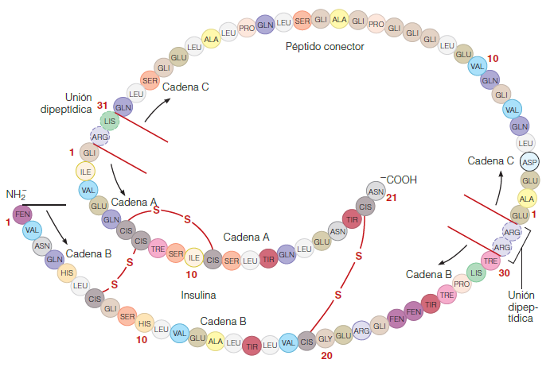
PROINSULINA (A, B, C)

Slide 7
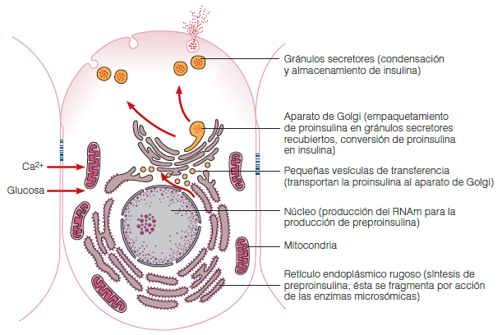

Slide 8
ESTRUCTURA QUÍMICA

Slide 9
INSULINA
Hormona polipetídica.
Péptidos que son secretados a la sangre y que tienen una función endocrina.
Secretada por el páncreas en los islotes de Langerhans (cel. beta)
Regular la cantidad de glucosa de la sangre.
Valores normales:
2-20 mcU/ml en ayunas.
50-200 mcU/ml postprandial.
mcU/ml = microunidad por mililitro.

Slide 10
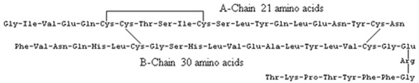
La cadena A y la cadena B unidas por los puentes de disulfuro se llama INSULINA
Es monomérica. Tiene dos partes: la A de cadena con 21 aminoácidos y la B con 30 aminoácidos.
Tieneuna vida media circulatoria de 3 a 5 minutos.

Slide 11
MECANISMO DE SECRECIÓN

Slide 12
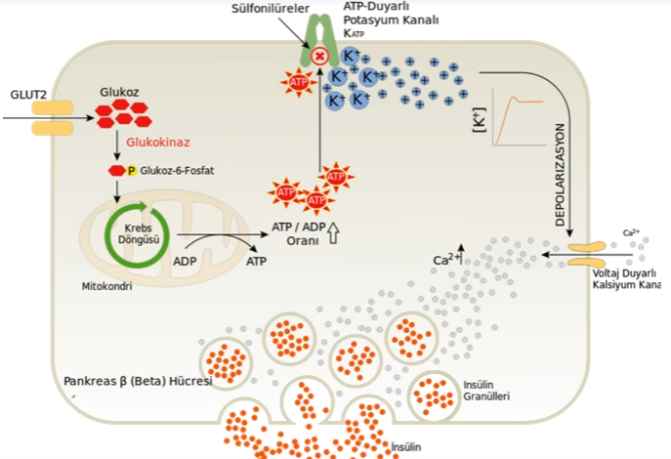

Slide 13
Calcio calmodulina quinasa
Cascada de señalización
Activa proteína contráctil (plextrina)
Contracciones en el citoesqueleto, obligando a las vesículas a liberar la insulina que tienen en su interior
Activa el factor transcripcional
Llega al ADN para generar la transcripción a ARNm
El ARNm va a viajar al ribosoma
Síntesis de preproinsulina

Slide 14
MECANISMO DE ACCIÓN HORMONAL

Slide 15
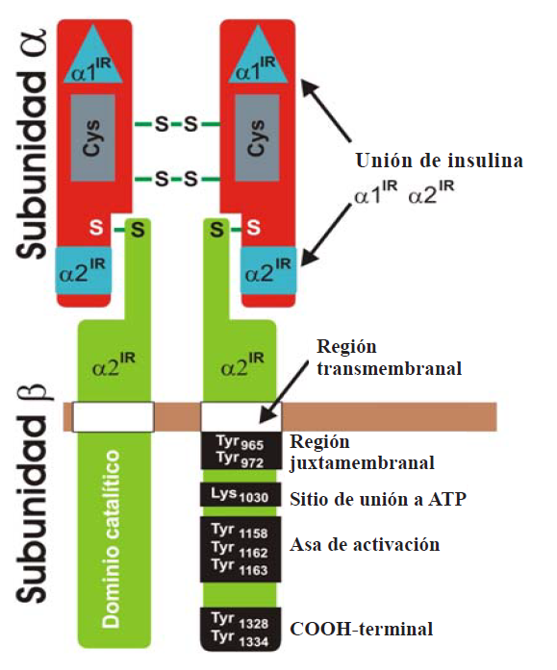
El receptor de la insulina es un tetrámero
Formado por dos sub unidades alfa, unidos entre sí por puentes disulfuro (EXTRA CELULAR)
Y dos subunidades beta que son (TRANSMEMBRANA E INTRA CELULAR) unidas a las subunidades alfa por puentes disulfuro
Dos vías principales de transducción son activadas por acción de la insulina:
- La vía de la fosfatidilinositol 3-cinasa (PI3K)
- La vía de las cinasas activadas por mitógenos (MAP cinasas).

Slide 16
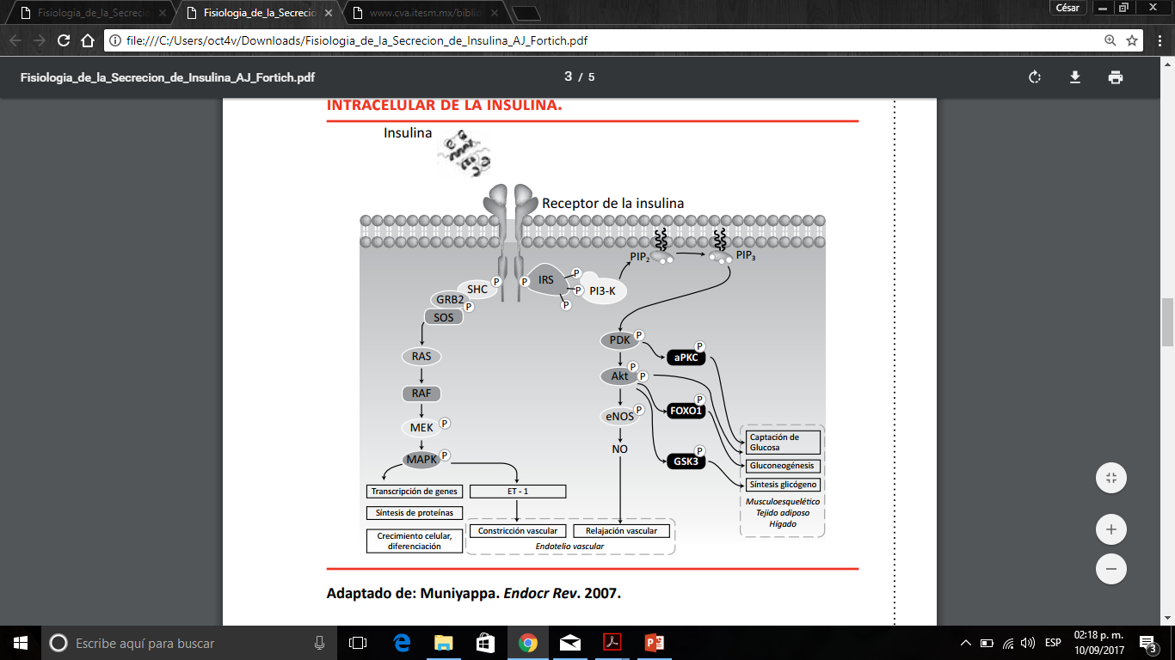

Slide 17
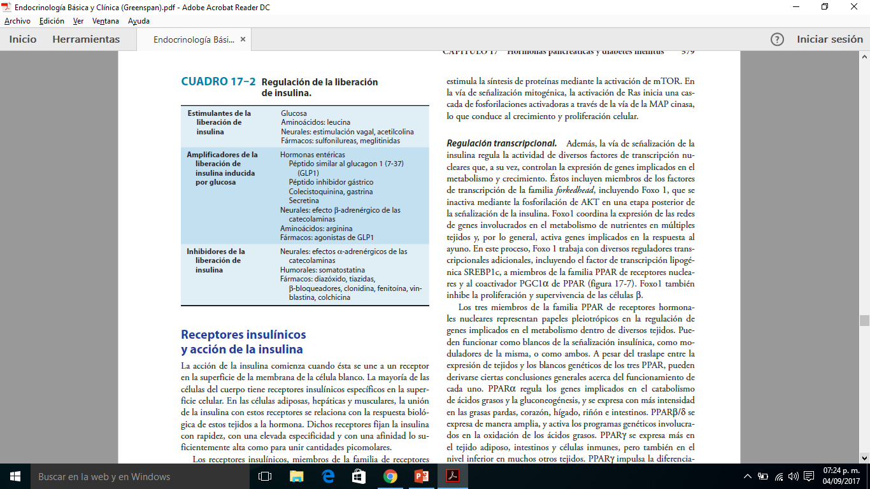
FACTORES QUE INHIBEN Y ESTIMULAN SU SECRECIÓN
Los agentes como la 2-desoxiglucosa, que inhiben el metabolismo de la glucosa, bloquean la liberacion de insulina.

Slide 18
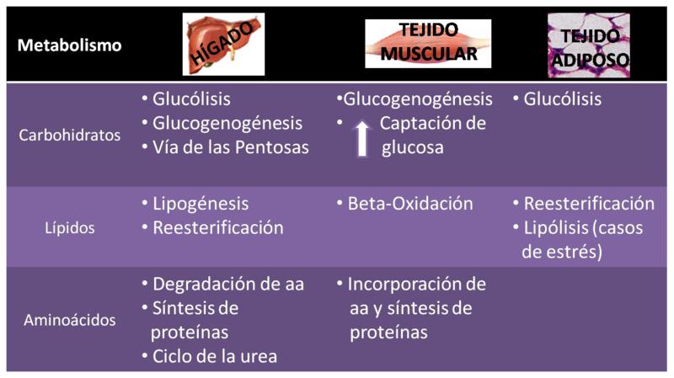
METABOLISMO

Slide 19
BIBLIOGRAFÍA
David K. Gardner; Gardner, K.D.; Gardner, David K.; David Gardner. (2013). Greenspan. Endocrinología básica y clínica 9Ed. EUA: Mcgraw-Hill Interamericana.
Murray K. Robert. (2013). HARPER. BIOQUIMICA ILUSTRADA (28ª ED) . EUA: MCGRAW-HILL.
FRANCISCO VIVANCO. (2003). FISIOLOGÍA INSULINA. INSTITUTO DE INVESTIGACIONES MÉDICAS: AGUILAR.
Jesús Alberto Olivares Reyes y Araceli Arellano Plancarte. ( 2008). BASES MOLECULARES DE LAS ACCIONES DE LA INSULINA*. septiembre 10, 2017, de Revista de educación bioquímica Sitio web: BASES MOLECULARES DE LAS ACCIONES DE LA INSULINA*
Dr. Álvaro José Fortich Revollo. (2009). 1. Fisiología de la secreción de insulina y glucagón. septiembre 10, 2017, de desconocido Sitio web: https://www.endocrino.org.co/wp-content/uploads/2015/10/Fisiologia_de_la_Secrecion_de_Insulina_AJ_Fortich.pd

